Slide 1
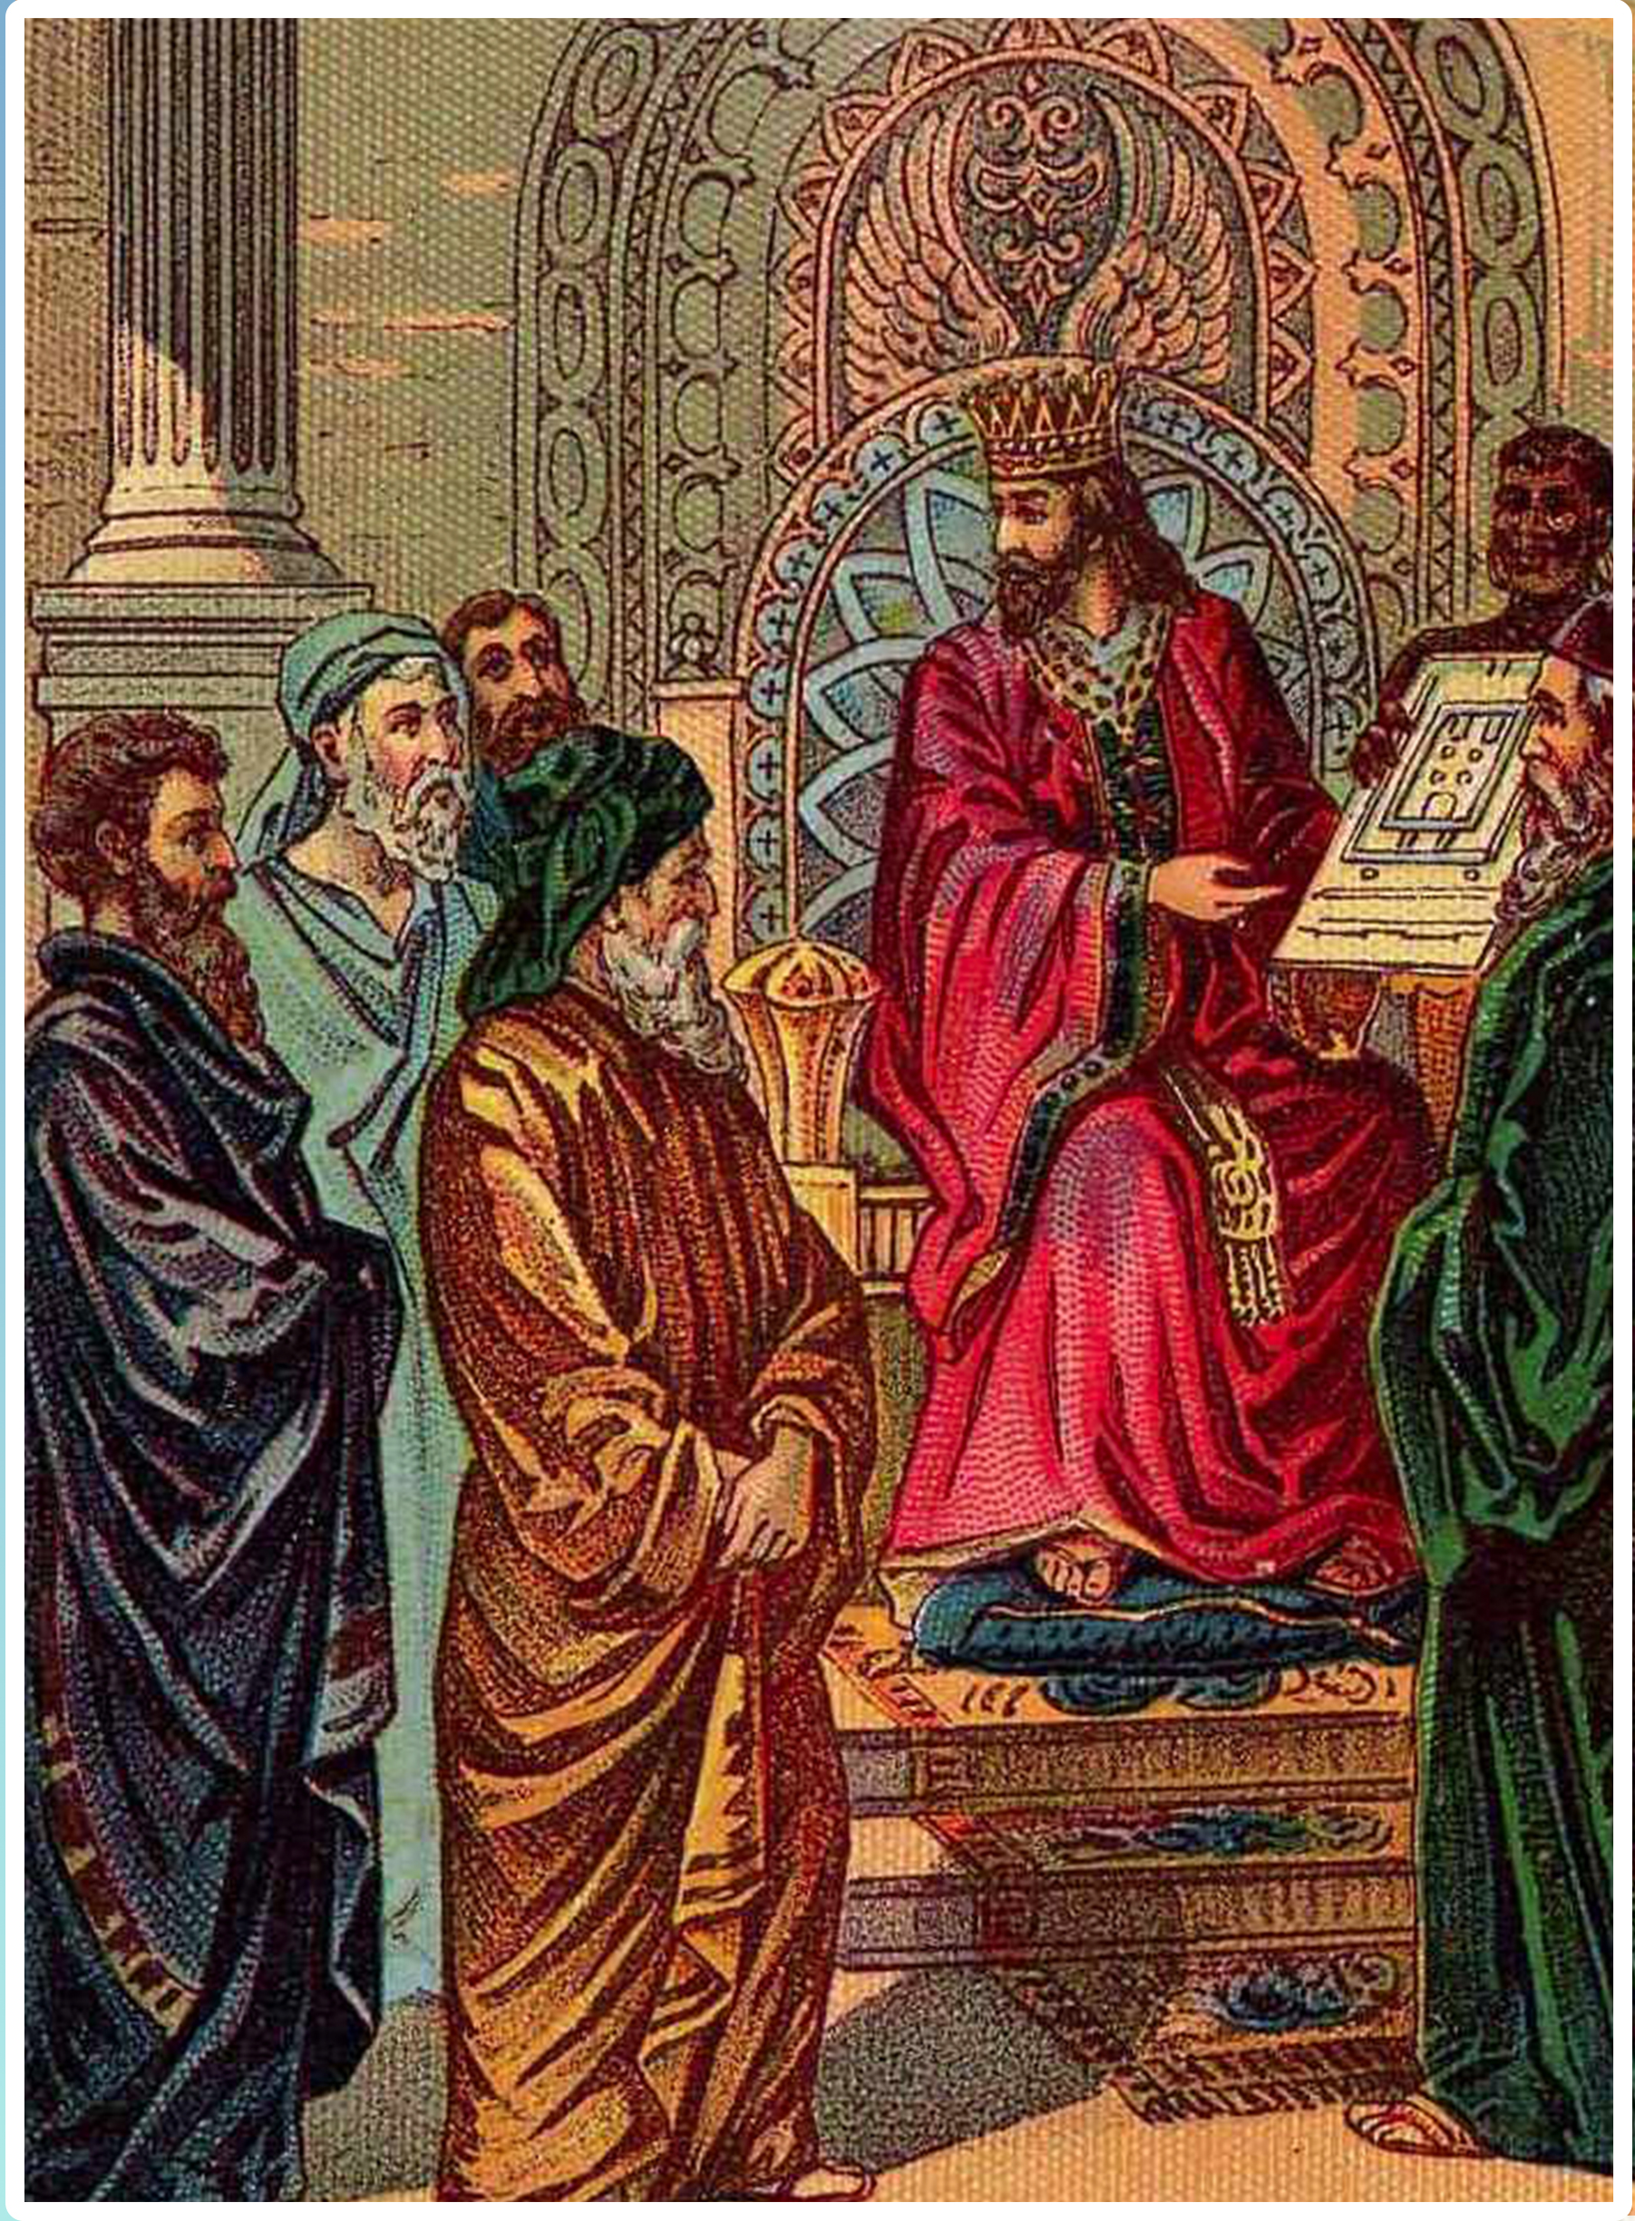

考古发现证实圣经
记载的以色列历史
第22课
Notes:
圣经记载的以色列民族的历史都是真实的，这在考古发现中都得到证实。上一节课，我们从耶利哥古城的考古挖掘证实了圣经的历史记载，这节课我们来看看其他一些考古出土文物。

Slide 2
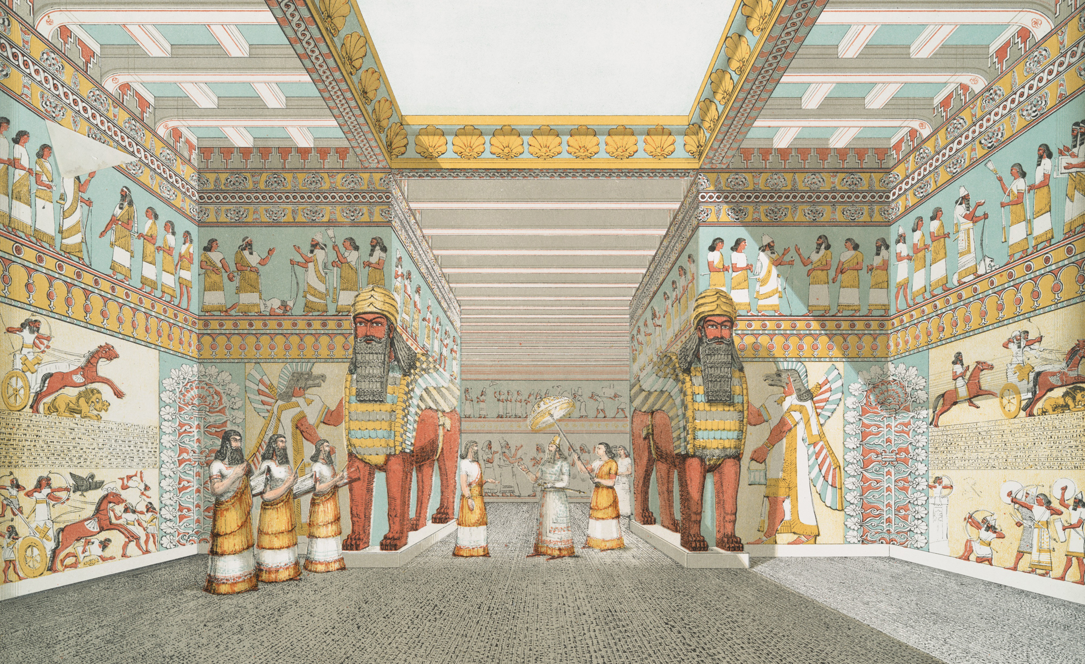
亚述典型城邦 复原图
Notes:
2.（20'）老师讲解：亚述帝国的记录
位于以色列北面的亚述帝国也有关于以色列人的记载。在古亚述人的城里挖掘出了很多有关以色列人的文物，包括碑铭和浮雕。

Slide 3
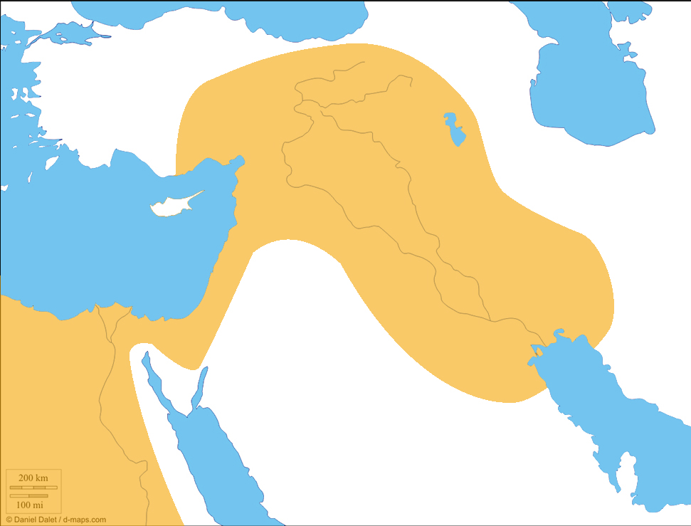
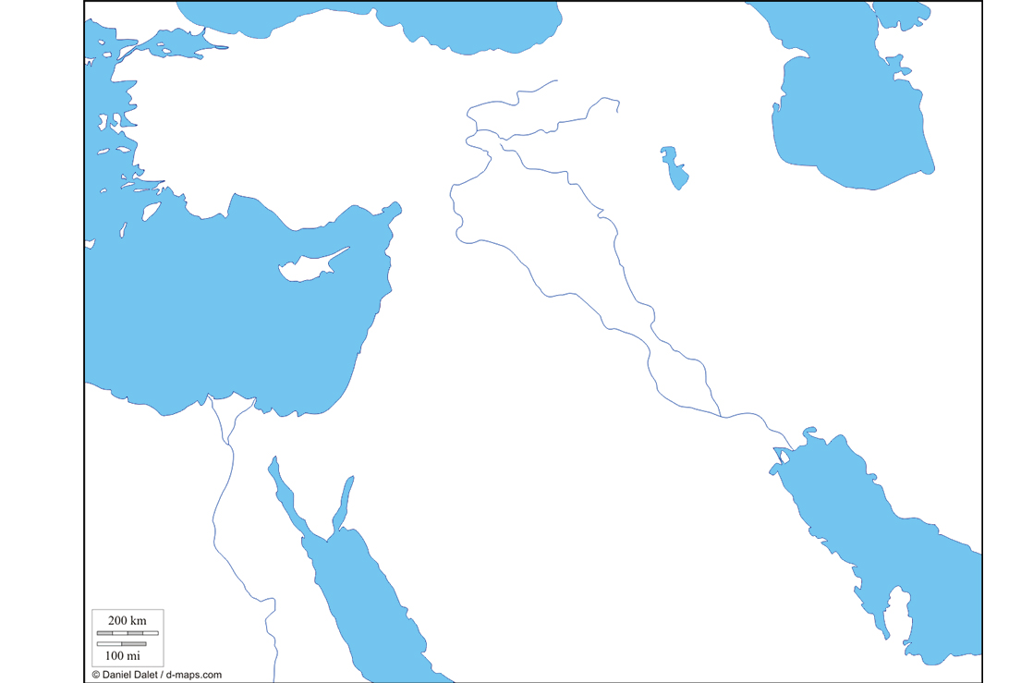
里 海
亚述
地 中 海
巴
比
伦
以色列
埃及
波
红
海
斯
湾
亚述
向南扩张
公元前
883年
左右
亚伯拉罕
公元前
2000年
左右
大卫
公元前
1000年
左右
耶稣基督
公元
元年
Notes:
北面的亚述帝国也在公元前883年前后复兴并开始扩张领土。在之后的两个世纪里，亚述持续向南扩张，
（P击）到了公元前650年几乎控制了整个“弯月形肥沃地带”，就是从巴比伦一直到埃及地。

Slide 4
公元前858-669
亚述文献中记录的以色列和犹大国王
亚述王 | 统治年代 | 提及的犹太王 | 统治年代
撒缦以色三世 | 858-24 | (暗利)“暗利之子” | 885-74
 |  | 亚哈 | 874-53
 |  | 耶户 | 841-14
提革拉毗列色三世 | 745-27 | 米拿现 | 752-42
 |  | 比辖 | 740-32
 |  | 何细亚 | 732-23
 |  | (亚哈)“约哈斯” | 732-15
撒珥根二世 | 721-705 | (暗利)“暗利家” | 885-74
西拿基立 | 705-681 | 希西家 | 715-686
以撒哈顿 | 681-69 | 玛拿西 | 686-42
END
Notes:
在亚述人的文献中保存了很多记录，是圣经中提到的北国以色列和南国犹大国王的名字。

Slide 5
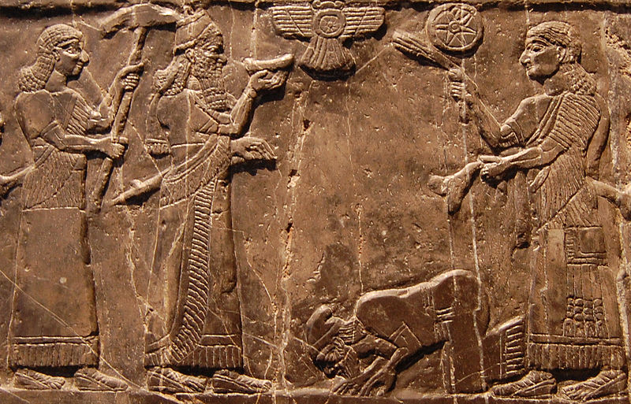
以色列北国的国王耶户 (公元前841-14)
跪伏在亚述王撒缦以色三世面前
亚述王：
撒缦以色三世
END
以色列王：耶户
Notes:
比如这幅浮雕，上面雕刻着以色列王耶户（中）跪伏表示对亚述王撒缦以色三世的屈服。这幅浮雕也证明了以色列王曾降服于亚述王。这些都强有力地证明以色列民族是真实存在的。

Slide 6
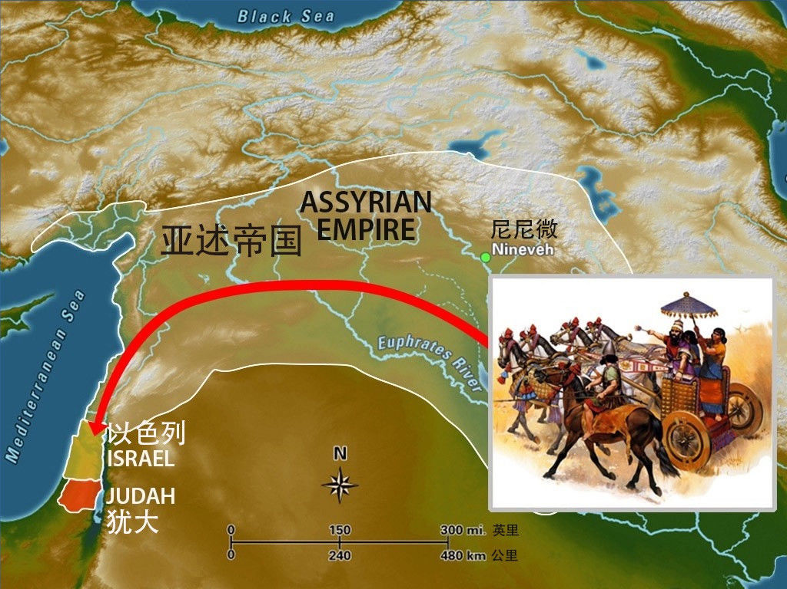
述人入侵以色列
Notes:
除了浮雕，在其它亚述出土的文物中也记载了亚述入侵以色列的历史。这提供一个完全在圣经之外的历史记载，证明圣经中历史文献是准确和真实的。

Slide 7
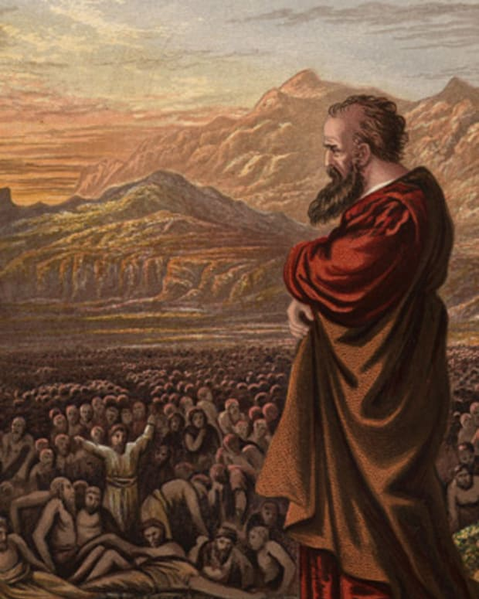

以赛亚书8:7 因此，主必使大河翻腾的水猛然冲来，就是亚述王和他所有的威势，必漫过一切的水道，涨过两岸；8 必冲入犹大，涨溢泛滥，直到颈项……
Notes:
以赛亚书8章记载：“7 因此，主必使大河翻腾的水猛然冲来，就是亚述王和他所有的威势，必漫过一切的水道，涨过两岸；8 必冲入犹大，涨溢泛滥，直到颈项……”
公元前732年先知发出预言。30多年后，在以色列北面的亚述入侵犹大南方王国，并进攻耶路撒冷。

Slide 8
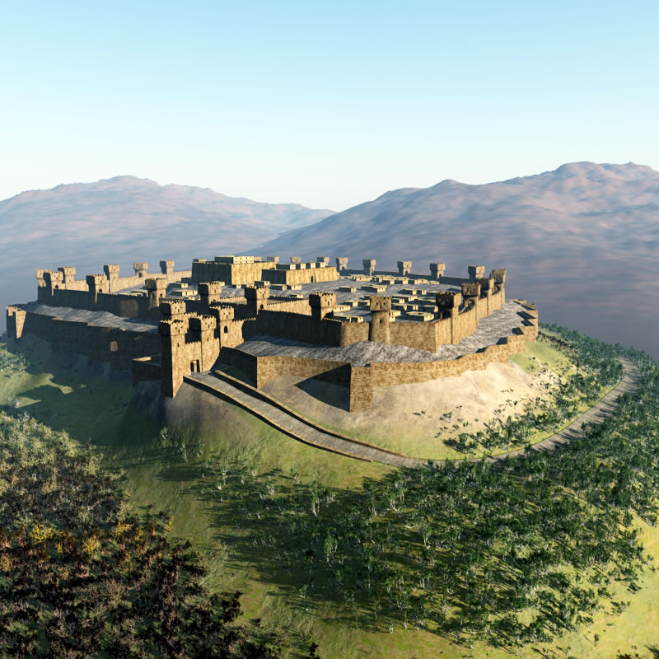
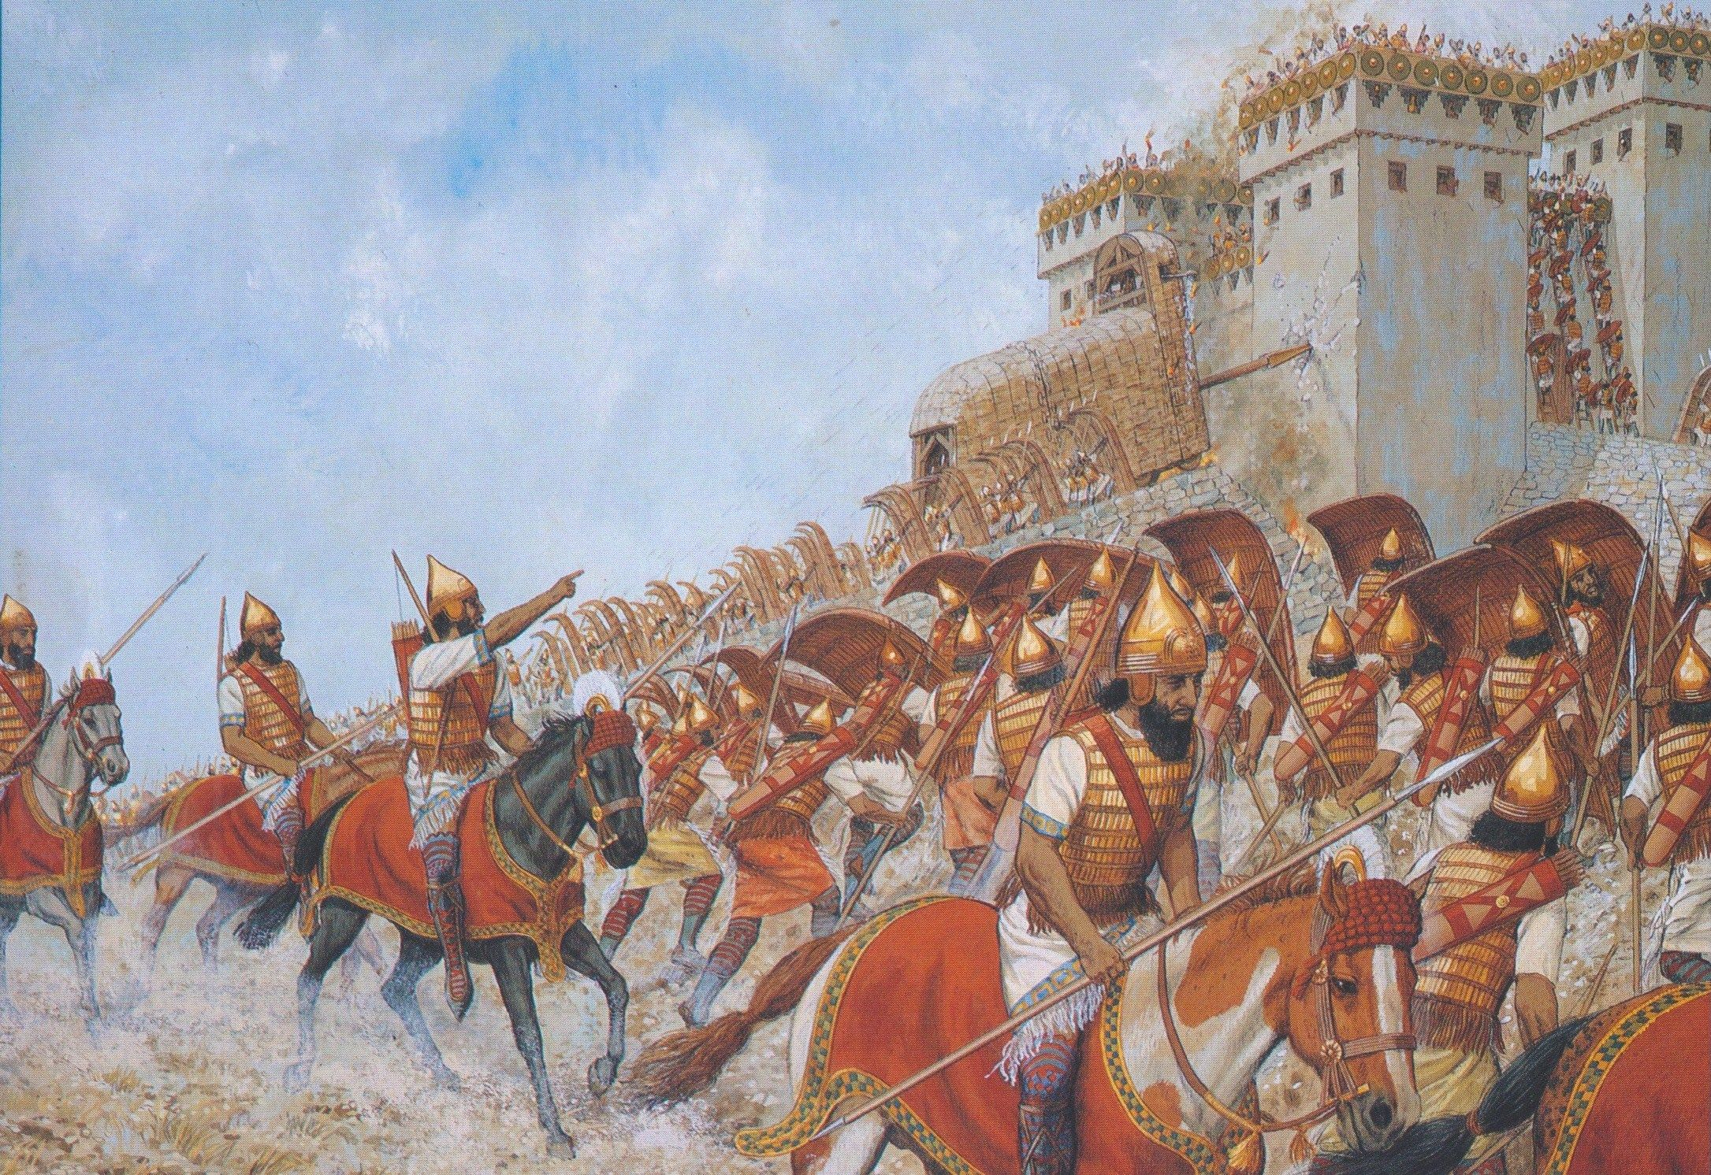
拉吉城 复原图
Notes:
这个入侵事件，早已经被以赛亚在30多年前预言，但是那时的犹太人并不理会。后来亚述真的起兵进攻犹大王国。他们包围并征服了几十个犹大境内的城市，其中防御重重的拉吉城是支撑到最后的城市之一。

Slide 9
圣经记载
以赛亚书36:1 希西家王十四年【公元前701年】，亚述王西拿基立上来攻击犹大的一切坚固城，将城攻取。
2 亚述王从拉吉差遣拉伯沙基率领大军往耶路撒冷，到希西家王那里去……
历代志下32:9 此后，亚述王西拿基立和他的全军攻打拉吉，就差遣臣仆到耶路撒冷见犹大王希西家和一切在耶路撒冷的犹大人……
Notes:
在以赛亚书36章记载：“1 希西家王十四年【公元前701年】，亚述王西拿基立上来攻击犹大所有的坚固城，并且把城攻取。2亚述王从拉吉差派拉伯沙基，带领大军往耶路撒冷，到希西家王那里去。……”
另外，历代志下也有这样的记载。
历代志下32：9此后，亚述王西拿基立和他的全军攻打拉吉，就差遣臣仆到耶路撒冷见犹大王希西家和一切在耶路撒冷的犹大人……
这些经文记载了亚述人攻取拉吉古城并且围困耶路撒冷，亚述历史的记载就证明了这些事情是真实的。

Slide 10
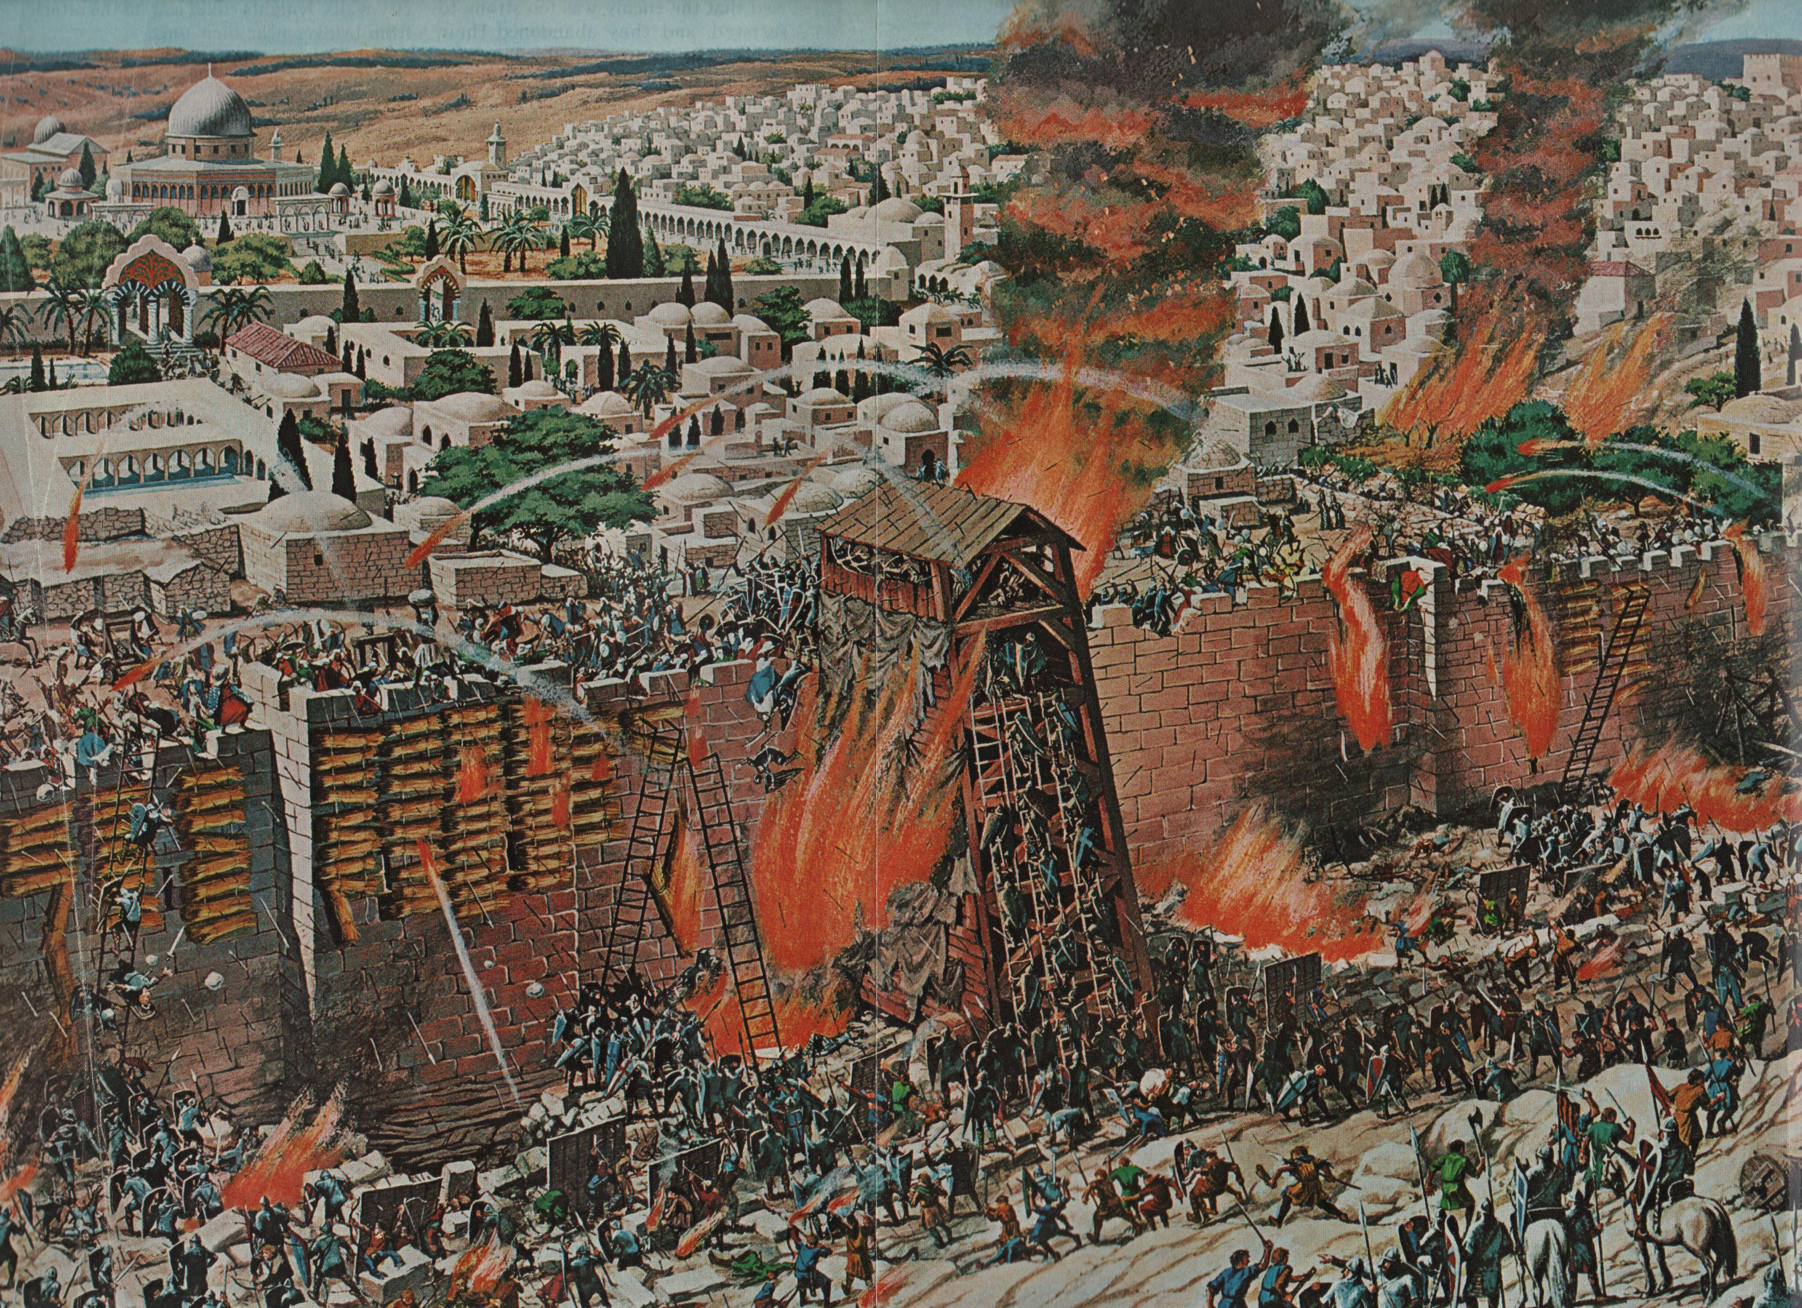
Notes:
尽管拉吉拥有坚不可摧的防御体系和斗志昂扬的城民，但最终还是被西拿基立占领。犹太人的抵抗战极其激烈。考古学家在城外发现了亚述人攻城修建的斜坡，在城内发现了拉吉城民为了抵抗亚述入侵而修建的斜坡。

Slide 11
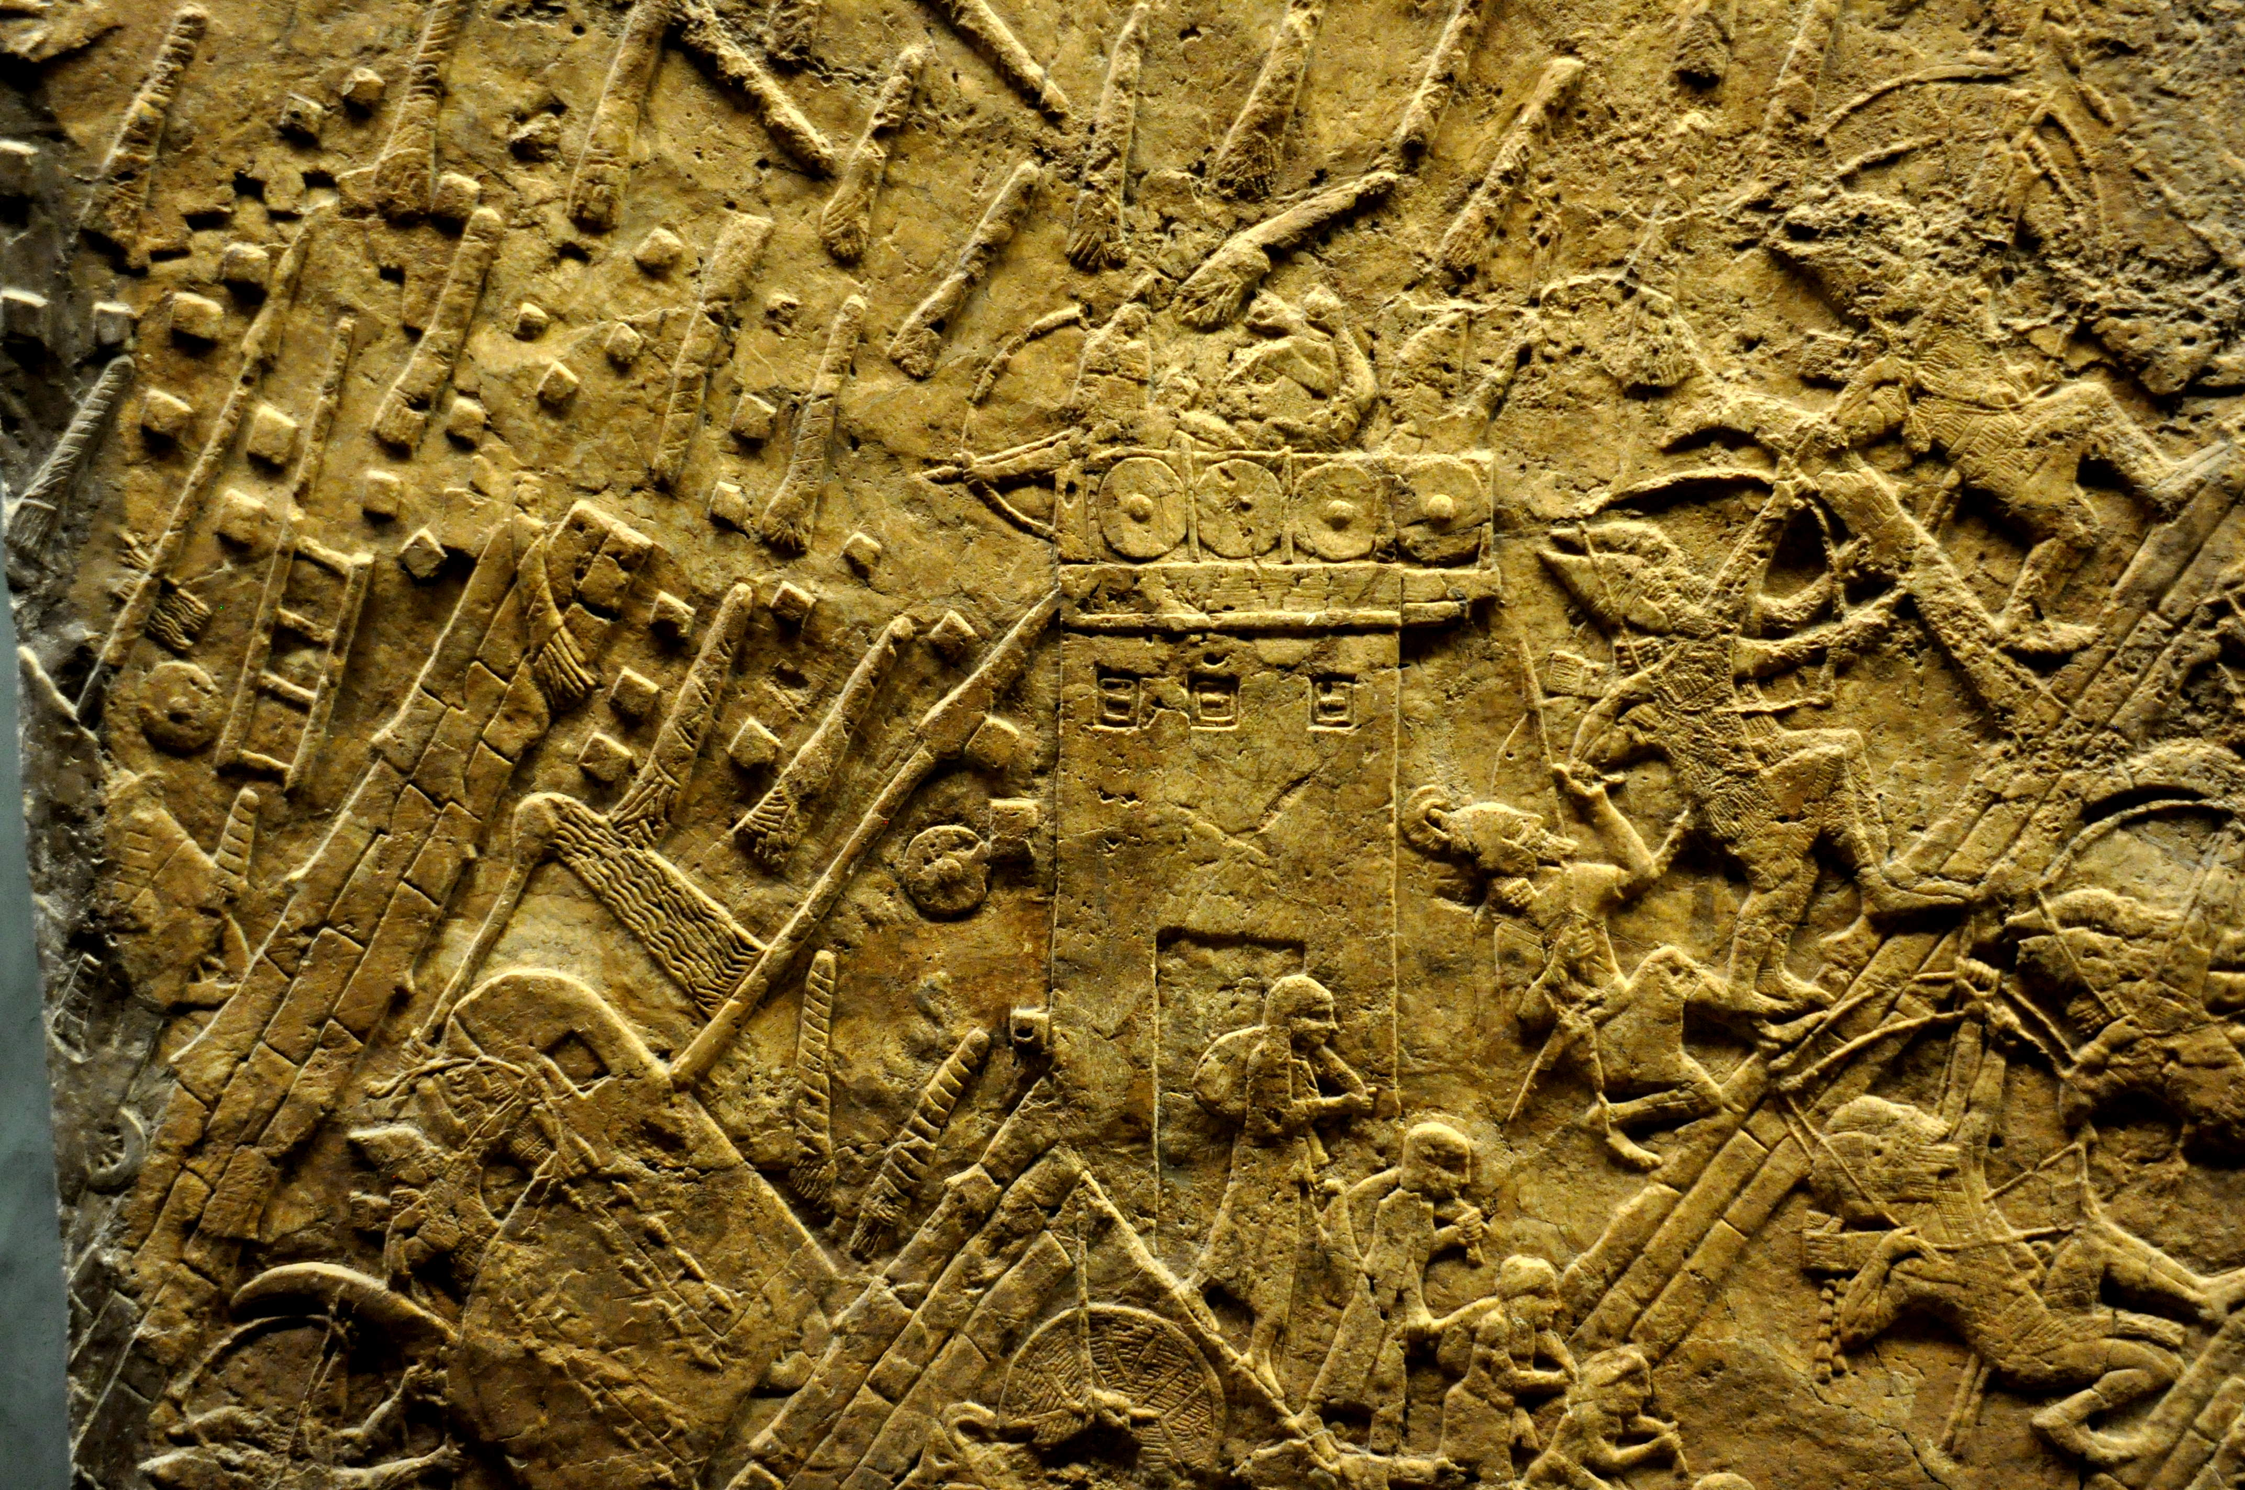
拉吉围困的亚述浮雕
Notes:
西拿基立对这次艰难的胜利感到无比自豪，并在自己宫殿的墙上制作了一个巨大的浮雕，来描绘这次战役的胜利。

Slide 12
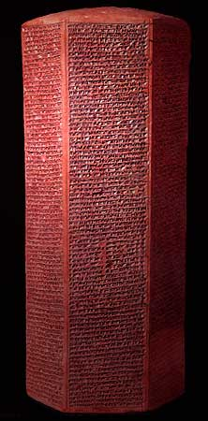
公元690年左右的西拿基立石碑
在亚述王朝的首都尼尼微，发现了一块纪念碑，上面记载着亚述王西拿基立间接承认他没有征服耶路撒冷，并最终不得不撤退。
(英文翻译出自证主圣经手册的1157-58页)
Notes:
除了浮雕之外，亚述王也把这件事记录在他的碑铭上。在亚述王朝的首都尼尼微，发现了一块纪念碑，上面记载着亚述王西拿基立间接承认他没有征服耶路撒冷，并最终不得不撤退。

Slide 13
公元690年左右的西拿基立石碑
“至于希西家这个不愿服从我的犹太人。我通过用泥土修筑斜坡、动用攻城槌、攻击步兵、挖沟、攻破城墙、（铸斧），最后一一围困并攻取他四十六座坚固的城邑和周边无数的小城。我从他们当中俘虏的男女老少有二十万零一百五十个，马、骡、驴、牛、羊、骆驼不计其数，这都是我的战利品。而他【希西家】就像一只笼中之鸟，被我关押在耶路撒冷他的皇城里。我所建的防御土墙助我抵抗他，所有从城里出来的人，我都使他折道而返。”
Notes:
碑文写道： “至于希西家这个不愿服从我的犹太人。我通过用泥土修筑斜坡、动用攻城槌、攻击步兵、挖沟、攻破城墙、（铸斧），最后一一围困并攻取他四十六座坚固的城邑和周边无数的小城。我从他们当中俘虏的男女老少有二十万零一百五十个，马、骡、驴、牛、羊、骆驼不计其数，这都是我的战利品。而他（希西家）就像一只笼中之鸟，被我关押在耶路撒冷他的皇城里。我所建的防御土墙助我抵抗他，所有从城里出来的人，我都使他折道而返。”

Slide 14
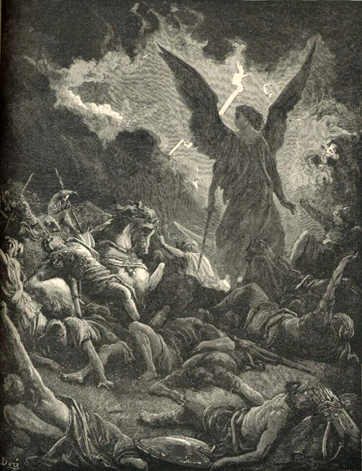
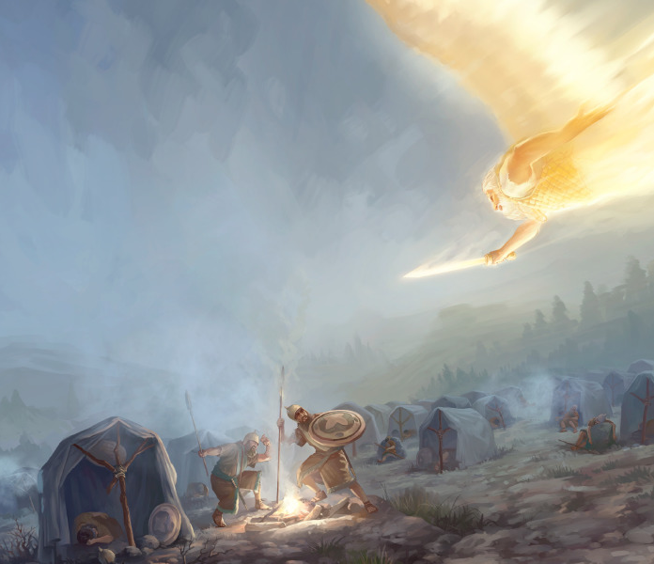
神的使者杀害了185000个亚述士兵
Notes:
大家还记得圣经告诉我们后来发生了什么事吗? 后来神的使者杀害了185000个亚述士兵，亚述王西拿基立不得不撤兵，回到故土，但骄傲的亚述王没有在碑铭提到这件事情。

Slide 15
拉吉围困的亚述浮雕
Notes:
明显的，相比提到拉吉的重重防御，远不如用攻占耶路撒冷的胜利来装点自己的皇宫；与其提到拉吉的城民，不如刻一幅犹太王希西家向他下跪的浮雕图。但亚述王并没有提到他在耶路撒冷的胜利，因为事实正如圣经所记：亚述军队对耶路撒冷的围攻失败了，西拿基立重归亚述。这正如以赛亚的预言：

Slide 16
以赛亚书37:33 “所以耶和华论亚述王如此说：他必不得来到这城，也不在这里射箭，不得拿盾牌到城前，也不筑垒攻城。34 他从哪条路来，必从那条路回去，必不得来到这城。这是耶和华说的。35 因我为自己的缘故，又为我仆人大卫的缘故，必保护拯救这城。”36 耶和华的使者出去，在亚述营中杀了十八万五千人。清早有人起来一看，都是死尸了。37 亚述王西拿基立就拔营回去，住在尼尼微。
Notes:
以赛亚书37:33 “所以耶和华论亚述王如此说：他必不得来到这城，也不在这里射箭，不得拿盾牌到城前，也不筑垒攻城。34他从哪条路来，必从那条路回去，必不得来到这城。这是耶和华说的。35因我为自己的缘故，又为我仆人大卫的缘故，必保护拯救这城。”36耶和华的使者出去，在亚述营中杀了十八万五千人。清早有人起来一看，都是死尸了。37亚述王西拿基立就拔营回去，住在尼尼微。

Slide 17
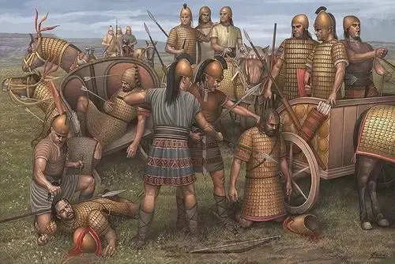
Notes:
按照惯例，像古代中东人一样，亚述人没有留下撤军的记录。西拿基立不仅未提及这一灾难，相反，他尽其所能把撤军事件说成是“把希西家关在耶路撒冷”。但是希西家和南方犹大王国还是享有自由。事实正如一个考古学家所说：“后继的亚述王没有再度进攻犹大地区的防卫中心”。

Slide 18
任务一、亚述帝国的记录
判断题：
圣经记载亚述王率军攻打以色列的拉吉城，在亚述历史中并未提及。 （ ）
圣经记载亚述军队被神的使者杀死185000人，亚述王并未在他的记录中提及。 （ ）
亚述王把希西家王俘虏带回了亚述。 （ ）



Notes:
3.（2'）任务一：判断题（对的打勾，错的打叉）
下面我们用1分钟完成3道判断题：
圣经记载亚述王率军攻打以色列的拉吉城，在亚述历史中并未提及。（ ）
圣经记载亚述军队被神的使者杀死185000人，亚述王并未在他的记录中提及。（ ）
亚述王把希西家王俘虏带回了亚述。（ ）
老师讲解：
1.（P击）是错的。亚述的历史记录中同样有这段记录。
2.（P击）是对的。亚述王的骄傲让他放大自己的功绩，却不提及自己的失败。
3.（P击）是错的。亚述王并没有把希西家王掳走，他说自己把希西家王关押在耶路撒冷的皇城里。

Slide 19
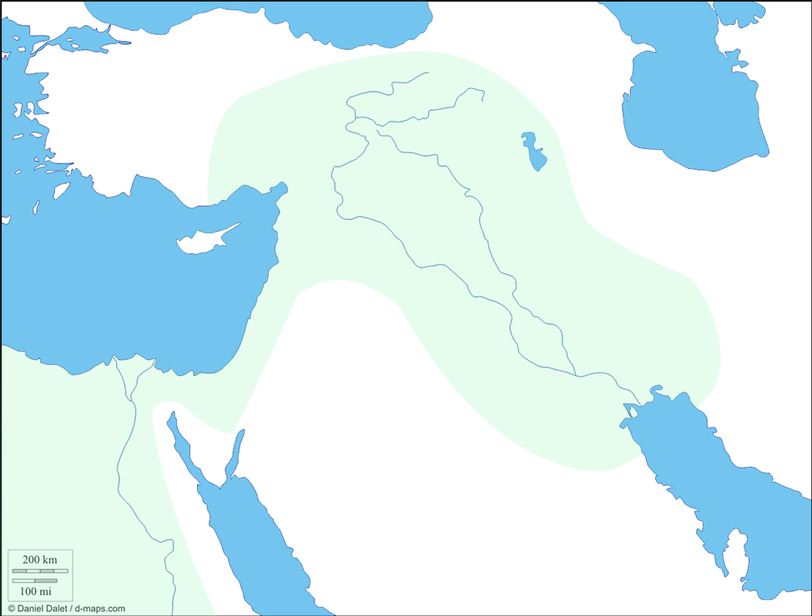
里 海
亚述
地 中 海
巴
比
伦
以色列
埃及
波
红
海
斯
湾
Notes:
4.（10'）老师讲解：巴比伦和波斯的记录
不仅在亚述，（P击）而且在巴比伦的历史记录里面，也有以色列民族的信息记载。

Slide 20
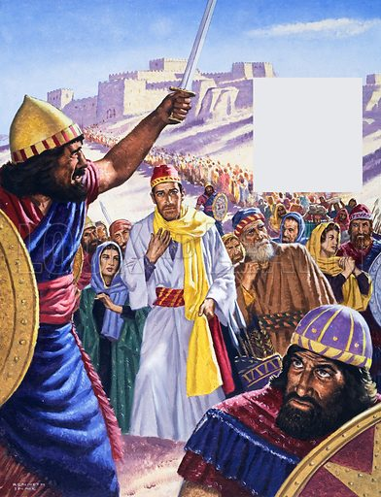
公元前597年
约雅斤王
被流放到
巴比伦
Notes:
据圣经的记载，公元前597年，巴比伦入侵并且国王约雅斤王被流放巴比伦，是因为上帝要惩罚犹太人的罪，尤其是他们拜偶像的罪。
上帝也已通过先知耶利米清楚地告诉过他们这次入侵是管教，并且还指教他们要认罪悔改，降服巴比伦。但他们两样都没做。在向巴比伦进贡几年后，犹太人的领袖就带头反抗，这就导致了巴比伦公元前597 年的第二次入侵。正如耶利米先知的预言，他们将年轻的约雅斤王（也被称为耶哥尼亚和哥尼雅），俘虏至巴比伦。

Slide 21
约雅斤被俘至巴比伦
耶利米书22:24 耶和华说：“犹大王约雅敬的儿子哥尼雅【约雅斤、耶哥尼亚】虽是我右手上带印的戒指，我凭我的永生起誓，也必将你从其上摘下来。25并且我必将你交给寻索你命的人和你所惧怕的人手中，就是巴比伦王尼布甲尼撒和迦勒底人的手中。26 我也必将你和生你的母亲赶到别国，并不是你们生的地方，你们必死在那里。27但心中甚想归回之地，必不得归回。”
Notes:
耶利米书22:24 耶和华说：“犹大王约雅敬的儿子哥尼雅【约雅斤、耶哥尼亚】虽是我右手上带印的戒指，我凭我的永生起誓，也必将你从其上摘下来。25并且我必将你交给寻索你命的人和你所惧怕的人手中，就是巴比伦王尼布甲尼撒和迦勒底人的手中。26 我也必将你和生你的母亲赶到别国，并不是你们生的地方，你们必死在那里。27但心中甚想归回之地，必不得归回。”

Slide 22
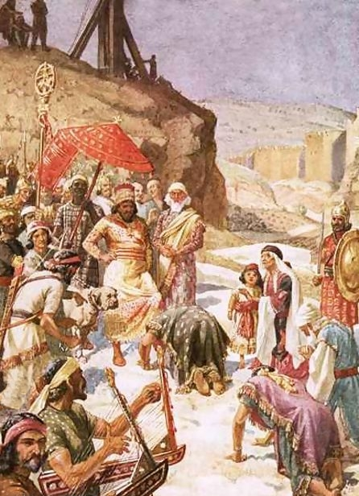
公元前597年
约雅斤王
降服于
尼布甲尼撒
Notes:
巴比伦军在公元前597年围攻耶路撒冷时，约雅斤没有进行激烈抗战。他在遭围攻后没多久，就向尼布甲尼撒王投降。也许是因为这个原因，尼布甲尼撒王就宽待他。

Slide 23
公元前561年左右
约雅斤仍是巴比伦的俘虏
但是得到巴比伦国王的厚待
列王记下25:27 犹大王约雅斤被掳后三十七年，巴比伦王以未米罗达元年十二月二十七日，使犹大王约雅斤抬头，提他出监，28 又对他说恩言，使他的位高过与他一同在巴比伦众王的位，29 给他脱了囚服。他终身常在巴比伦王面前吃饭。30 王赐他所需用的食物，日日赐他一份，终身都是这样。
Notes:
尼布甲尼撒去世之后，下一位王更加宽待他。这点在列王记里面也有记载：列王记下25:27犹大王约雅斤被掳后三十七年，巴比伦王以未米罗达元年十二月二十七日，使犹大王约雅斤抬头，提他出监；28又对他说恩言，使他的位高过与他一同在巴比伦众王的位，29给他脱了囚服。他终身常在巴比伦王面前吃饭，30王赐他所需用的食物，日日赐他一分，终身都是这样。
虽然他被限制居住在宫殿建筑群中，但约雅斤过着舒适的生活。

Slide 24
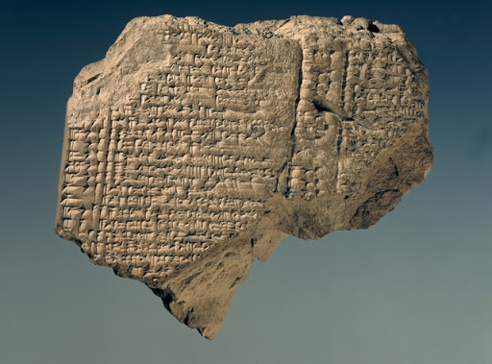
巴比伦出土的公元前594-569年间的泥版上记载了分给约雅斤的口粮。
Notes:
尼布甲尼撒王和他的继承人把许多小国国王作为人质关押在王宫。这些历史事件有什么考古学的证据呢？考古学者在巴比伦的废墟中挖出了几千件古物，其中四块泥版是圣经考古学的一次惊人发现。这些泥版是不同皇室依赖者包括被掳人士收到所拨口粮的收据。

Slide 25
记录约雅斤口粮泥的泥版铭文的译文
铭文写道：
“一个半斯拉【单位】的油给三个来自亚发的木匠, 每人半个斯拉 ……十个斯拉给犹大国王的儿子……两个半斯拉通过卡纳阿【巴比伦人名】给犹大国王的五个儿子”
其他铭文记载：
除了以上之外，其它泥版中直接地提到“约雅斤”王的名字。
Notes:
这里列出其中一段泥板上的译文说：“一个半斯拉【单位】的油给三个来自亚发的木匠, 每人半个斯拉 ……十个斯拉给犹大国王的儿子……两个半斯拉通过卡纳阿【巴比伦人名】给犹大国王的五个儿子”。除了这一段关于发放口粮的记录以外，在其他泥板中还直接提到“约雅斤”王的名字。
据鉴定，泥版的年代为公元前594 年到569 年之间。这些泥版的记录精准印证了圣经记录的关于约雅斤王的具体细节，就是相同的时间，相同的人和事件。由此可见，整本圣经，包括其中的细节，都是真实的历史，没有任何错误。虽然两百年来许多批判学者都攻击圣经，但是至今为止没有人能成功证明圣经的任一记载有误。

Slide 26
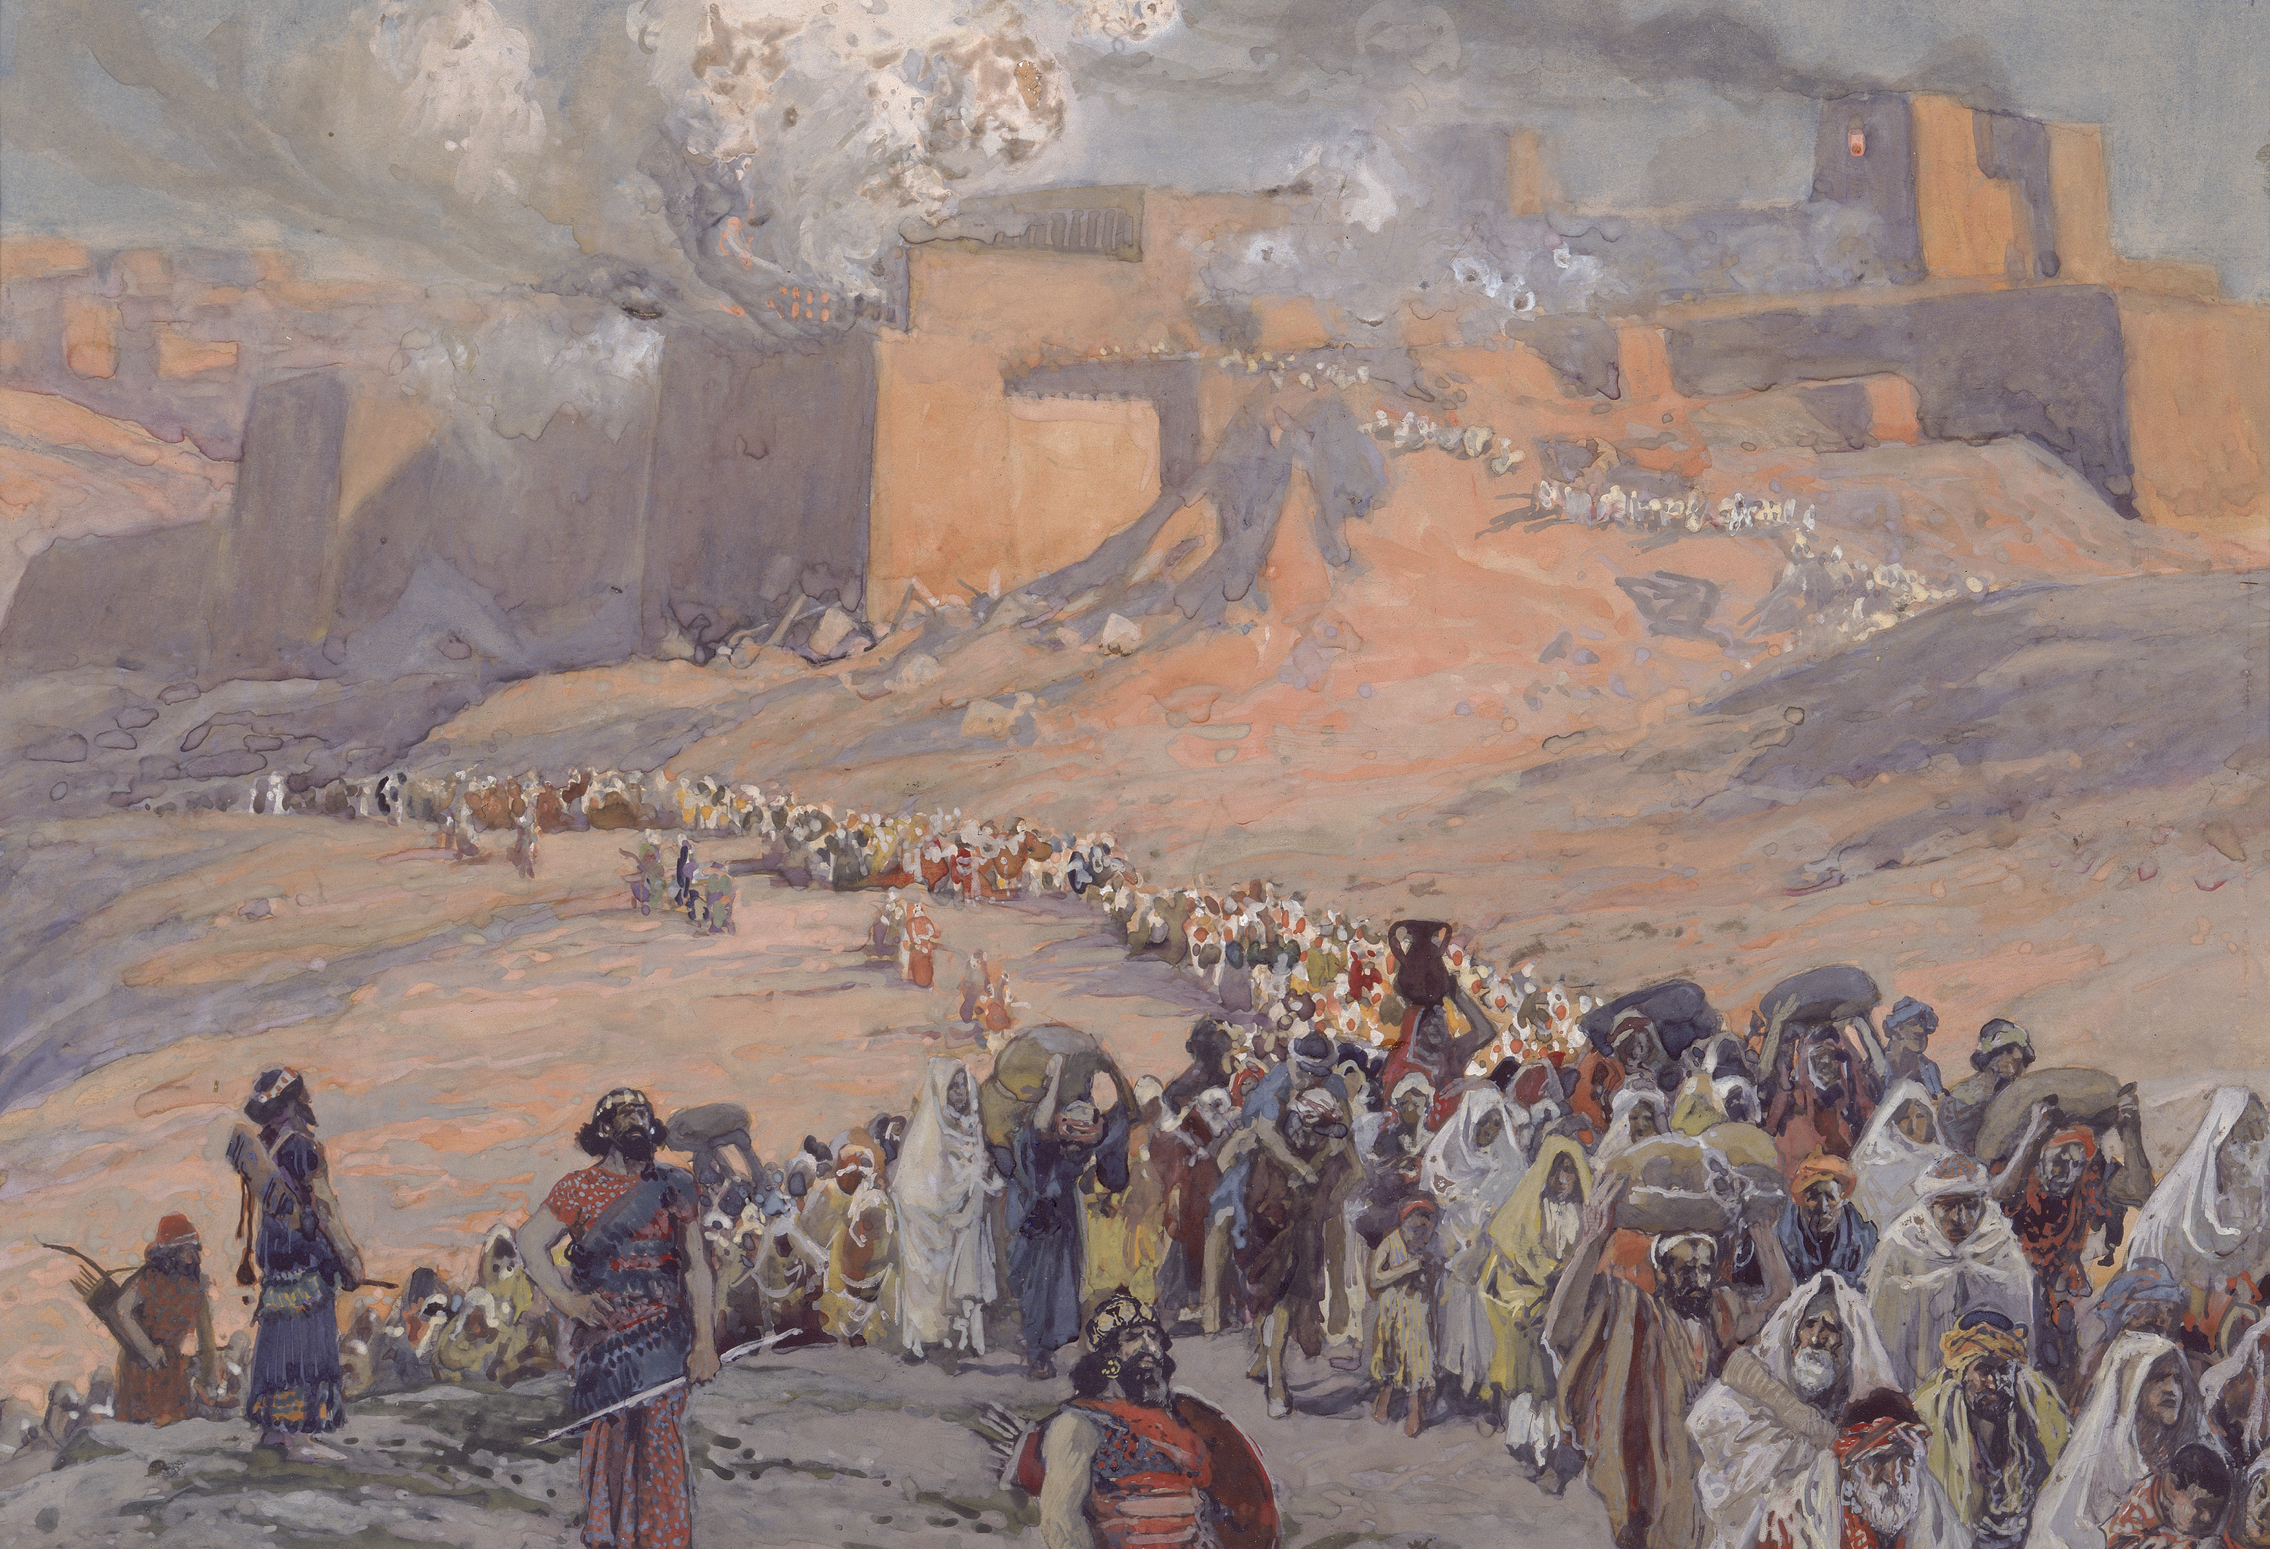
以色列的被掳和回归
Notes:
我们通过历史的记载和考古发现，证明以色列民的确曾经被掳到巴比伦。按照圣经记载，后来他们又回归耶路撒冷。

Slide 27
公元前537年左右
波斯王居鲁士允许犹太人回归以色列
以斯拉记1:1 波斯王居鲁士元年【公元前538-537年】，耶和华为……激动波斯王居鲁士的心，使他下诏通告全国说：2“波斯王居鲁士如此说：‘耶和华天上的神，已将天下万国赐给我，又嘱咐我在犹大的耶路撒冷为他建造殿宇。3 在你们中间凡作他子民的，可以上犹大的耶路撒冷，在耶路撒冷重建耶和华以色列神的殿……7 居鲁士王也将耶和华殿的器皿拿出来，这器皿是尼布甲尼撒从耶路撒冷掠来，放在自己神之庙中的。8 波斯王居鲁士……将这器皿拿出来，按数交给犹大的首领设巴萨。
Notes:
波斯王批准犹太人回归
波斯帝国征服了巴比伦之后，到公元前537年左右，波斯王居鲁士开始新的政策，允许被俘虏的民族回到本土，于是犹太人回归以色列。
以斯拉记1:1 波斯王居鲁士元年【公元前538-537年】，耶和华……激动波斯王居鲁士的心，使他下诏通告全国说：2“波斯王居鲁士如此说：‘耶和华天上的神，已将天下万国赐给我，又嘱咐我在犹大的耶路撒冷为他建造殿宇。3 在你们中间凡作他子民的，可以上犹大的耶路撒冷，在耶路撒冷重建耶和华以色列神的殿’……”7 居鲁士王也将耶和华殿的器皿拿出来，这器皿是尼布甲尼撒从耶路撒冷掠来，放在自己神之庙中的。8 波斯王居鲁士……将这器皿拿出来，按数交给犹大的首领设巴萨。
圣经记载以色列人可以回去本地，重建自己的圣殿。而在圣经之外，也有考古学方面的证据支持。

Slide 28
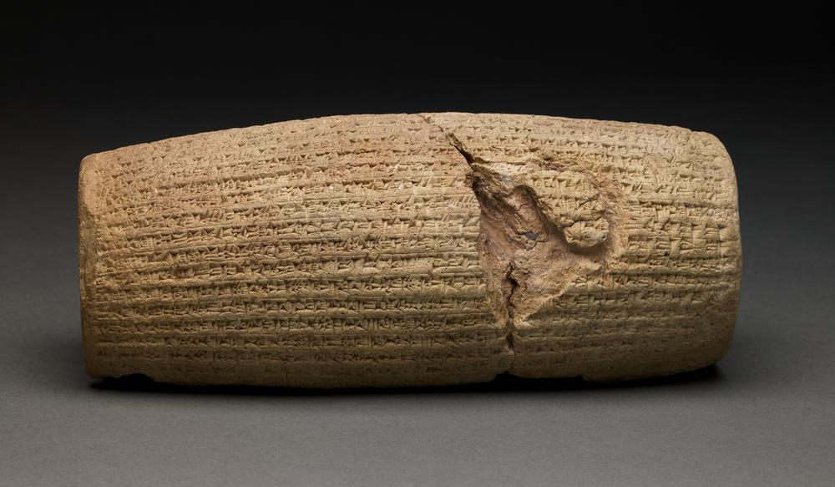
公元前539-531年左右 居鲁士泥柱
陈列于大英博物馆的居鲁士泥柱
Notes:
在1879 年，一位伊拉克考古学家在挖掘巴比伦遗址时发现了一个刻有铭文的泥柱，可以证实这段历史。铭文写于公元前539-531年间，

Slide 29
居鲁士泥柱译文:
……我【居鲁士】将那些曾住在神殿，但其神殿已荒废的[神祗]从【巴比伦】送回故地……并为他们重建永久的圣殿。我召集了他们各自的人民将他们遣回故土……
Nabonidus【被居鲁士打败的巴比伦王】……带入【巴比伦】的……那些神……我将他们毫发无损地送回了他们的殿宇，他们喜悦的圣所。愿我所送回的所有神祗，为我求寿颂德。
Notes:
泥柱内容有部分译文是这样:
……我【居鲁士】将那些曾住在神殿，但其神殿已荒废的【神祗】从【巴比伦】送回故地…并为他们重建永久的圣殿。我召集了他们各自的人民将他们遣回故土……
Nabonidus【被居鲁士打败的巴比伦王】……带入【巴比伦】的……那些神……我将他们毫发无损地送回了他们的殿宇，他们喜悦的圣所。愿我所送回的所有神祗，为我求寿颂德。

Slide 30
注意居鲁士泥柱说的四点：
1. 居鲁士将巴比伦曾经俘获的人群遣回家乡；
2. 巴比伦人将这些俘虏的神像一并带到了巴
比伦；
3.居鲁士把这些神像送回了‘家’。当然对于
犹太人来说，这些不过是圣殿里的装饰，
不是实际的神像；
4. 这些神祗的殿宇已经荒废，居鲁士支持归回
的人们重修圣殿。
Notes:
大家留意注意居鲁士泥柱说的四点：
1. 居鲁士将巴比伦曾经俘获的人群遣回家乡。这正是圣经所记载犹太人在居鲁士时期回归的记录。不仅是以色列人，还有其它一些民族的人遣回家乡。
2. 巴比伦人将这些俘虏的神像一并带到了巴比伦，正如我们在圣经看到尼布甲尼撒王对待以色列人那样。泥柱的铭文告诉我们，不仅是对以色列人，而且波斯人有这样一套政策去对待其它民族的神像，把它们送回自己本地的神庙。
3. 居鲁士把这些神像送回了“家”。当然对于犹太人来说，这些不过是圣殿里的装饰，不是实际的神像。但是对于波斯王来说，他支持不同的民族把他们的神像送回去，是为了给他求寿颂德。
4. 这些神祗的殿宇已经荒废，居鲁士支持归回的人们重修圣殿。这正好是圣经记载的居鲁士对待犹太人的方式。
可见从巴比伦的历史记载到波斯的历史记录，都证明我们在圣经中所看到的以色列国和以色列王的历史是真实发生的事情。

Slide 31
任务二、巴比伦和波斯的记录
判断题：
巴比伦攻打以色列，尼布甲尼撒王把犹大王约雅斤俘虏到巴比伦。 （ ）
考古学发现巴比伦王给犹大王的粮食供应泥板记录，有力证明圣经历史的真实性。 （ ）
居鲁士把各国的偶像都堆积在自己的首都。



（ ）
Notes:
5.（2'）任务二：判断题（对的打勾，错的打叉）
下面我们用1分钟完成3道判断题：
巴比伦攻打以色列，尼布甲尼撒王把犹大王约雅斤俘虏到巴比伦。（ ）
考古学发现巴比伦王给犹大王的粮食供应泥板记录，有力证明圣经历史的真实性。 （ ）
居鲁士把各国的偶像都堆积在自己的首都。（ ）
老师讲解：
1.（P击）是对的。这是圣经和巴比伦的历史都有记录的事实。
2.（P击）是对的。
3.（P击）是错的。像圣经所说，居鲁士支持各族的人把自己的偶像带回自己的地方。

Slide 32
总结
亚述帝国的历史记录
巴比伦和波斯的考古发现
—— 圣经以外的记录与圣经的记载一致
Notes:
6.（1'）老师总结（应用、祷告）
最后我们来总结这一课所学的：
无论是亚述帝国的历史记录，还是巴比伦以及波斯的考古发现，都证明圣经所记录的以色列历史都是真实可靠的。这些历史除了圣经的记录，还有其他民族的历史记录。其他民族的历史记录与圣经所讲的是完全一致的，因此，我们可以知道圣经的记载是真实准确的。

Slide 33
Notes:
祷告结束。

Slide 34
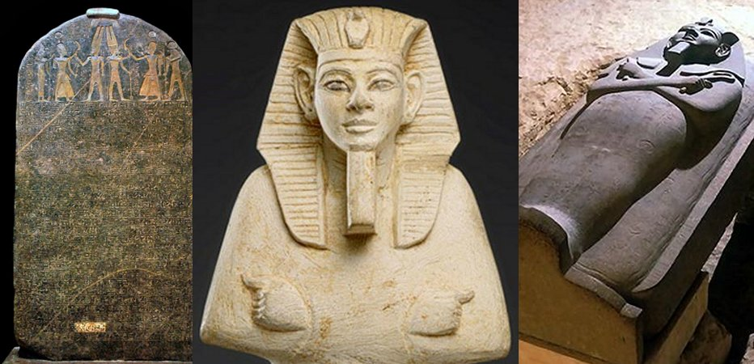
攻陷
耶利哥城
公元前
1400年
左右
法老
梅奈布塔
公元前
1220年
左右
亚伯拉罕
公元前
2000年
左右
出埃及
公元前
1440年
左右
大卫
公元前
1000年
左右
耶稣基督
公元
元年
Notes:
附录一：埃及法老梅奈布塔（Merneptah）碑铭
在遥远的古埃及的法老碑铭和其它的一切碑文也证明圣经确实是真实的历史记载。我们所能找到证明以色列国家存在的最古老的证据之一就是约公元前 1220 年埃及法老梅奈布塔（Merneptah）碑铭。

Slide 35
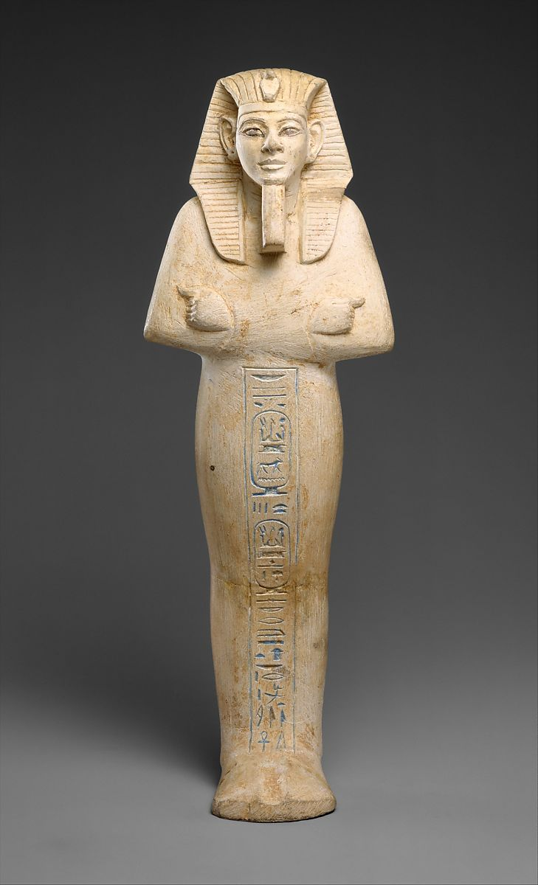
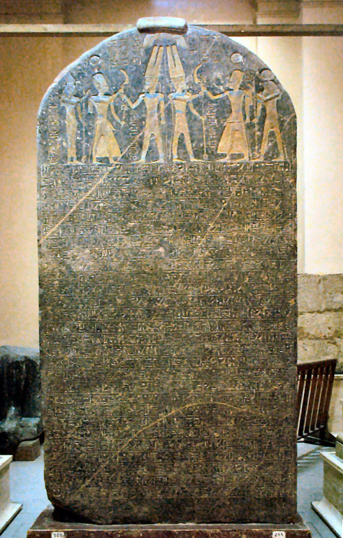
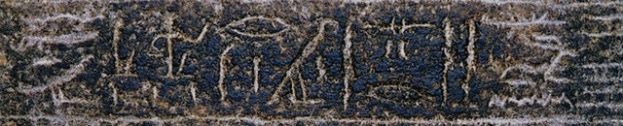
古埃及法老的碑铭
有提及古代以色列人的存在
下图：
铭文中
“以色列”字样
Notes:
这块碑铭，铭文写的是他登基第五年战胜利比亚人的颂词，提到他控制了巴勒斯坦许多地区的地名，当中还提及以色列人。我们知道，埃及距离以色列很远，能够在埃及挖掘出一些考古学的证据，说明在公元前1220年以色列人曾经在巴勒斯坦地居住过一段时间。

Slide 36
里 海
赫
梯
帝
国
亚述
地 中 海
迦南地
亚实基伦
基色
波
古埃及
斯
湾
红
海
Notes:
在法老所控制地区的清单中列有迦南、亚实基伦、基色以及赫人的领土，这都是在巴勒斯坦地区。法老又炫耀说‘以色列已经荒废，后继无人’。由此可知，公元前 13 世纪的法老认为以色列是一个生活在巴勒斯坦地区的独立民族，这也意味着犹太人已经居住在迦南地有一定时间。这是圣经之外的证据，证明圣经的历史是真实可信的。

Slide 37
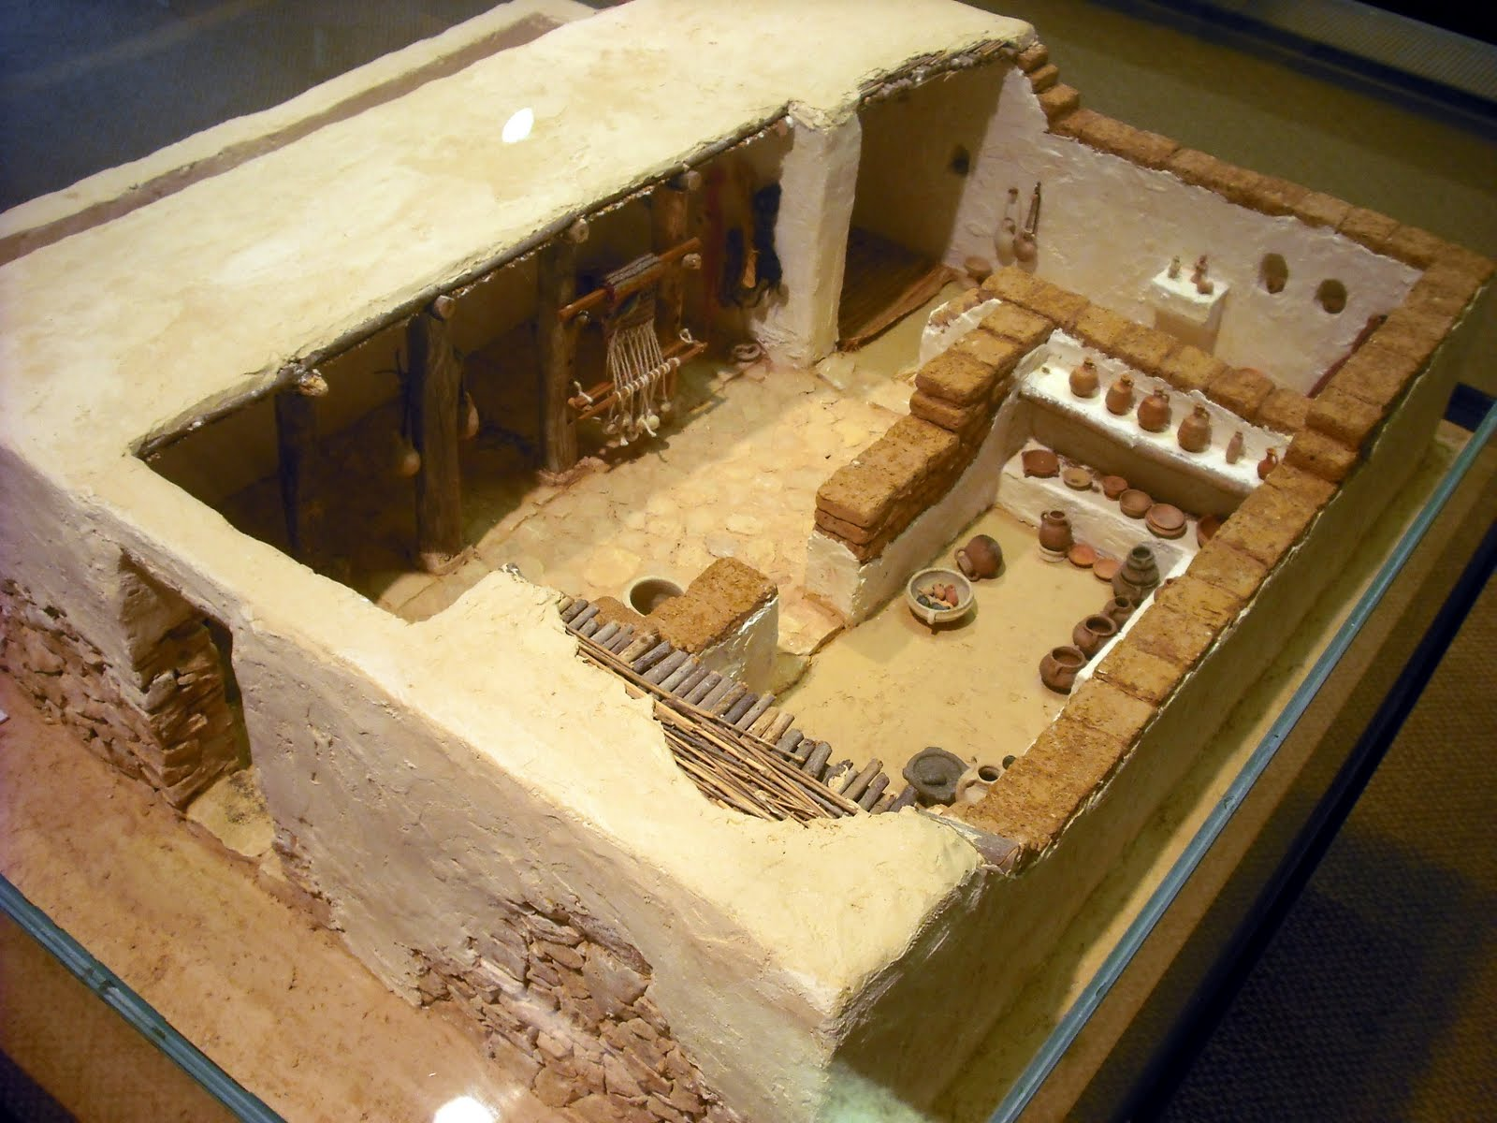
四屋房 复原图
Notes:
附录二：“四房屋”遗址
除了法老碑铭外，在巴勒斯坦地区考古发现的四屋房遗址也是一个有力证据。

Slide 38
公元前1200年之前到公元前586年
以色列风格的‘四屋房’
Notes:
在公元前 1200 年之前到公元前 586 年以色列百姓被巴比伦俘虏的这整个时段，考古学在巴勒斯坦地区有一个典型发现：被称为以色列风格的“四屋房”。

Slide 39
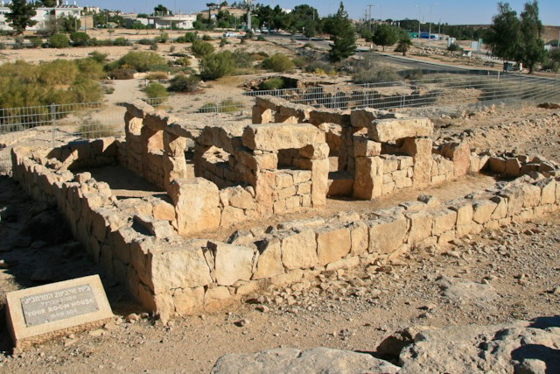
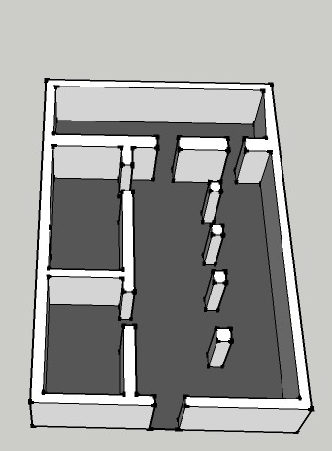
“四屋房”所铺的地板极赋特色，不同于周边城邦的典型地板。这种在以色列极为普遍的独特地板表明：当时住在这里的人们有着单独、统一的文化传统，这正符合圣经的记载。
Notes:
“四屋房”所铺的地板极赋特色，不同于周边城邦的典型地板。这种在以色列极为普遍的独特地板表明：当时住在这里的人们有着单独、统一的文化传统，这正符合圣经的记载。在公元前1400年左右，以色列人进入迦南地，建立自己的国家。

